Slide 1
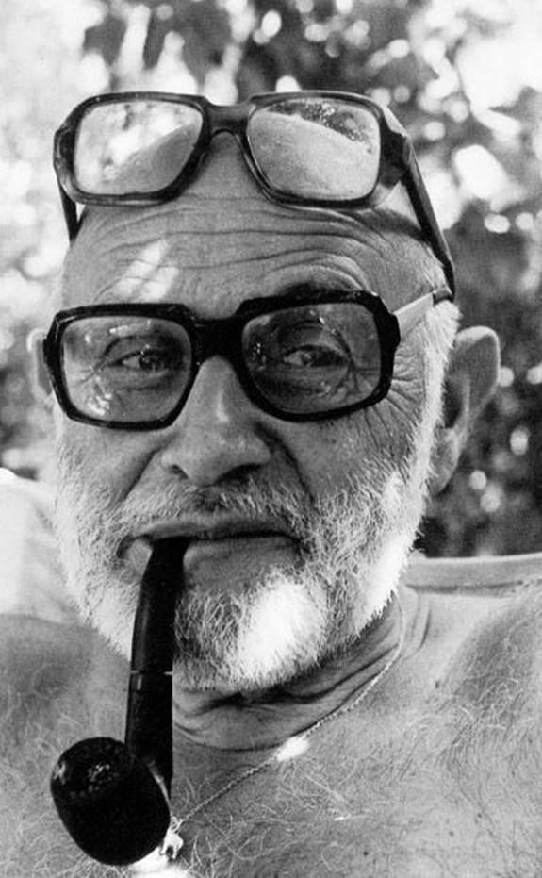

Vilém FLusser

Slide 2
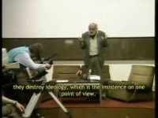
Život
- narozen 1920 v Praze
- 1939 – emigrace do Brazílie
- 1962 – člen Brazilského filosofického institutu
- od 60. let – výuka teorie komunikace a filozofie médií
- zemřel v roce 1991

Slide 3

Flusserova teorie komunikace
Hlavní cíl komunikace – výměna slov za účelem jejich předání a uchování
komunikace projevem lidské svobody - možnost vytvářet informace

Slide 4
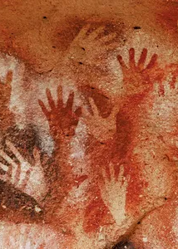
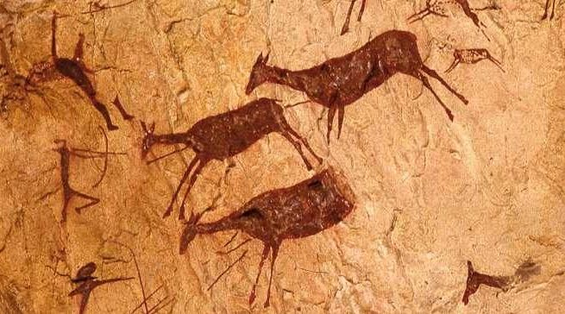
Flusserova teorie médií
Obraz:
hl. úkol znovu zprostředkovat vztah ke světu
každý tradiční obraz výsledkem snahy pochopit svět
příliš složitá a neustále se rozrůstající síť významů obsažených v obrazech
obrazy začaly svět zastírat

Slide 5
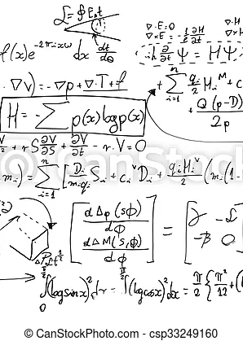
Flusserova teorie médií
Lineární text:
důvod vzniku textu: lepší pochopení tradičních obrazů
texty jsou však čím dál abstraktnější
texty se postavily mezi člověka a tradiční obrazy

Slide 6
Flusserova teorie médií
Technický obraz:
jejich úkolem je znovu učinit abstraktní text představitelným
mylně je považujeme za zachycení reality
správné dešifrování technického obrazu: odhalování skrytých pojmů a teorií, díky kterým byl obraz vytvořen (techno-imaginace)

Slide 7
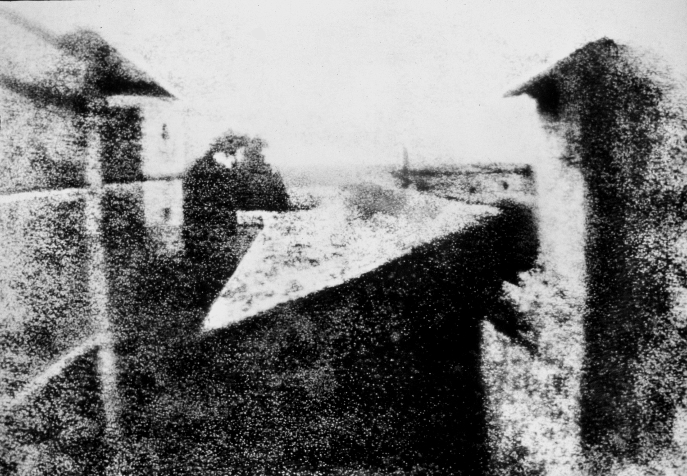
Příklad uměleckého dešifrování technického obrazu
Andreas Müller-Pohle - Digital Scores (after Nicéphore Niépce) – 1995-1998

Slide 8
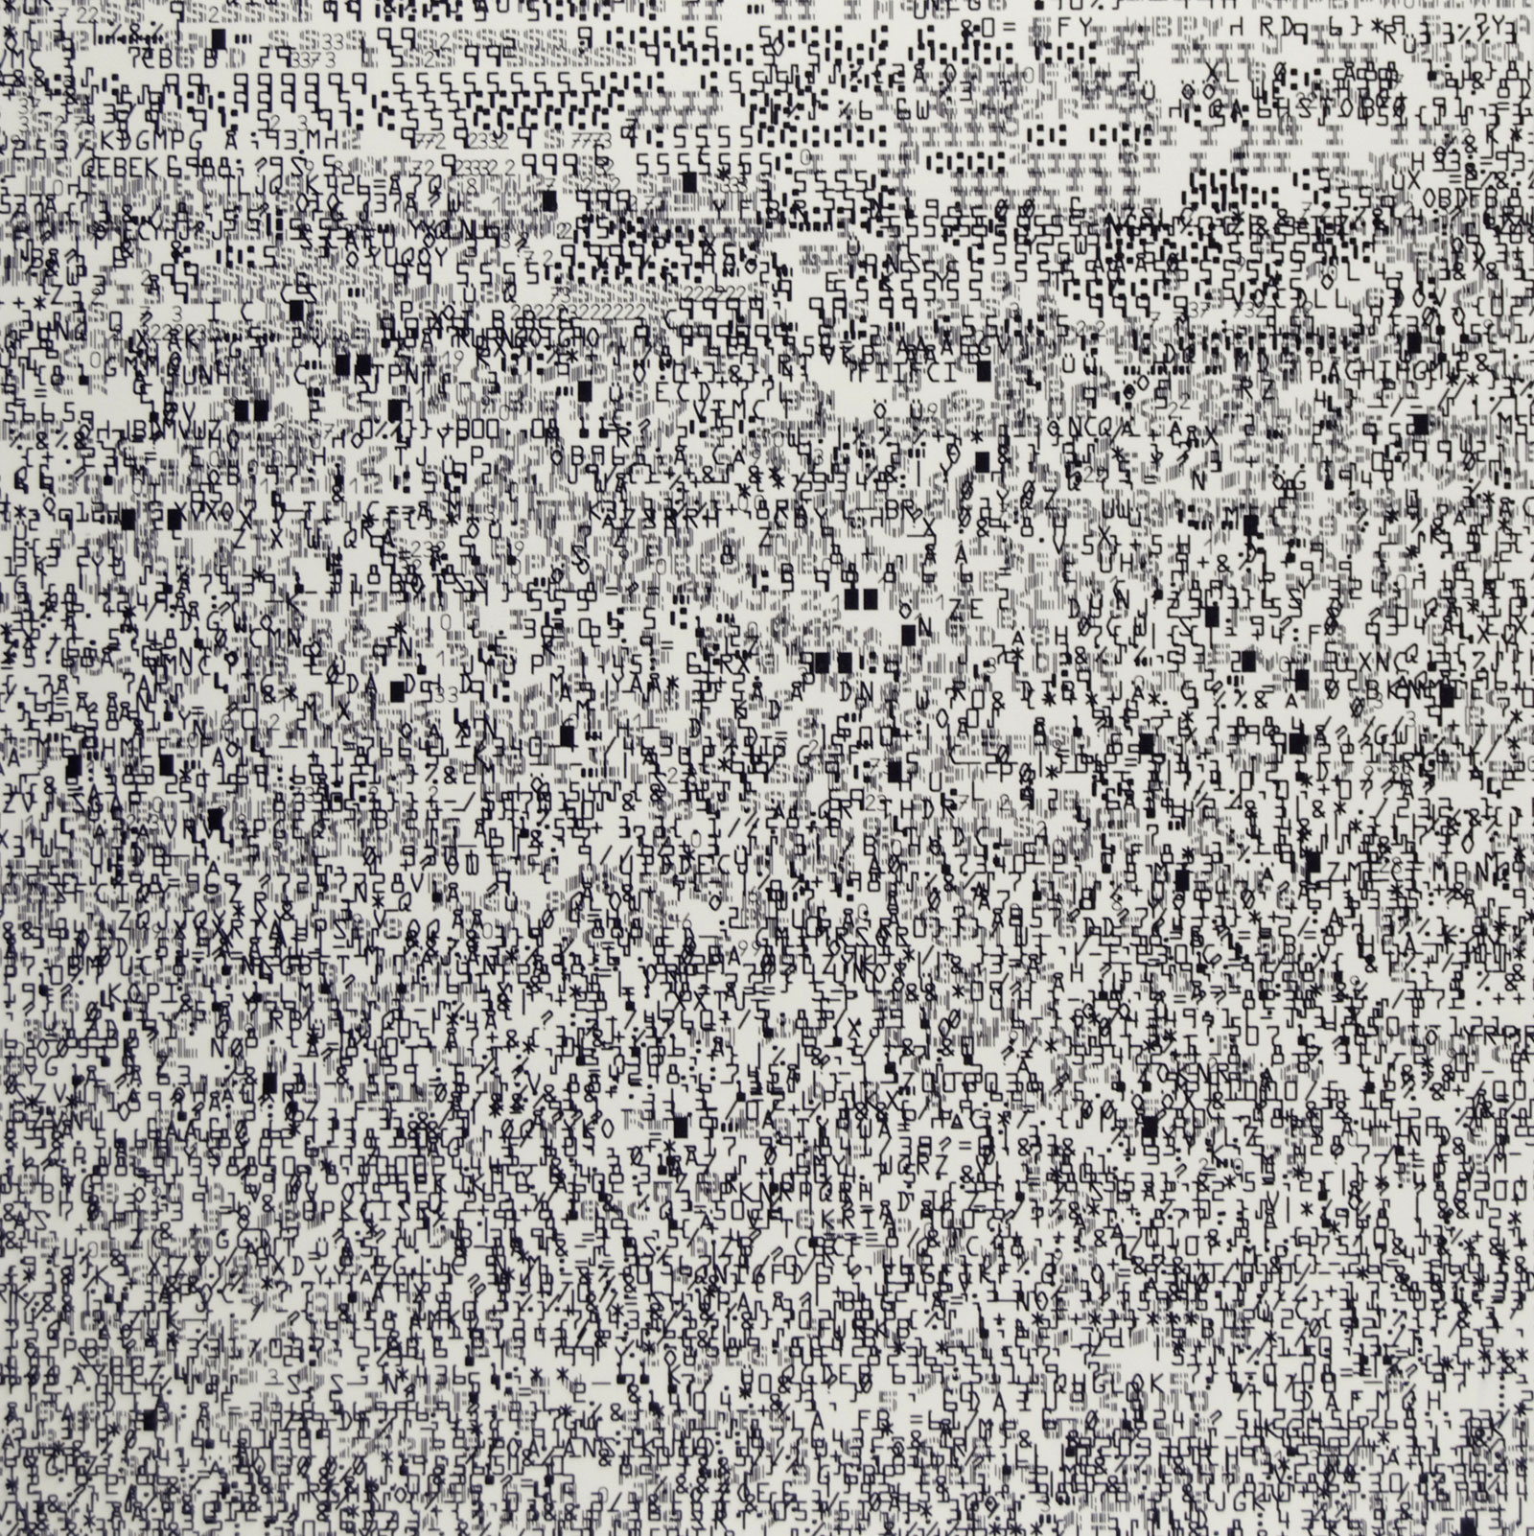
Příklad uměleckého dešifrování technického obrazu
Andreas Müller-Pohle - Digital Scores (after Nicéphore Niépce) – 1995-1998

Slide 9
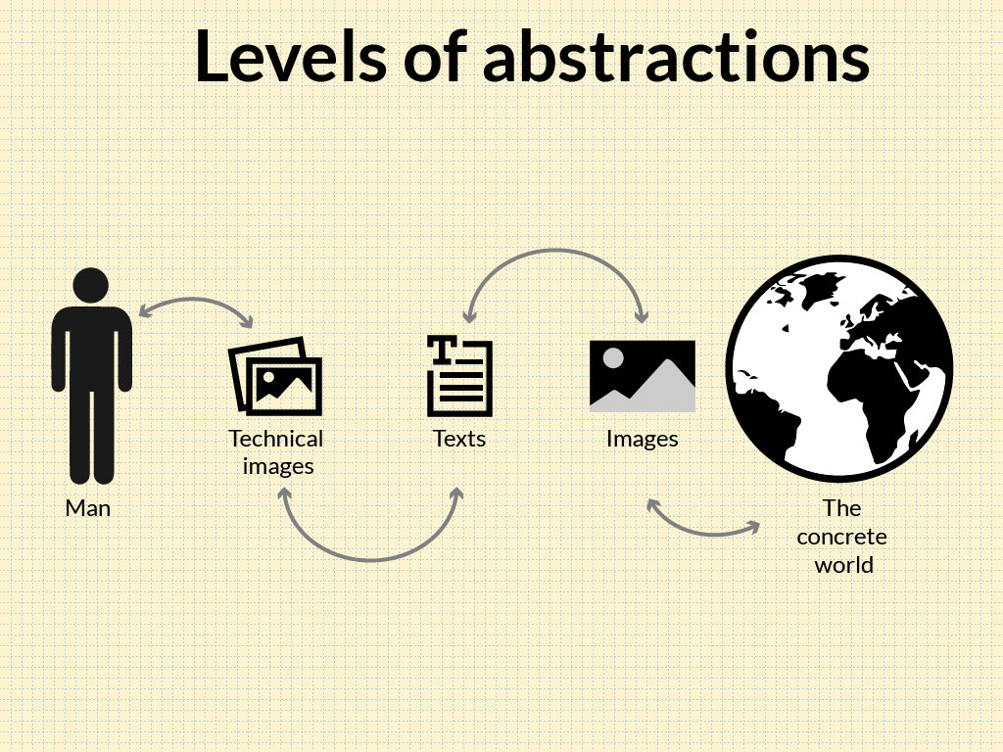
Flusserova teorie médií

Slide 10
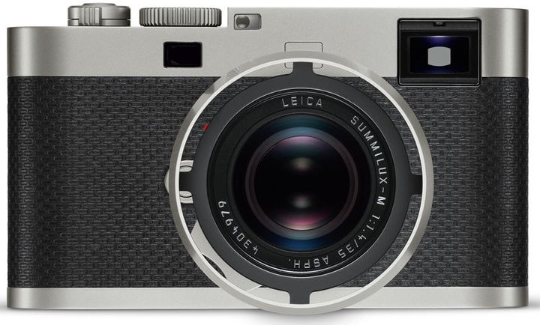
program a aparát – případ fotografie
kódování obrazu je vždy prováděno za pomoci programu, který je uvnitř určitého aparátu
spojení aparátu a programu = black box
program je vždy skrytý
Jakým způsobem nás programuje fotografie?

Slide 11
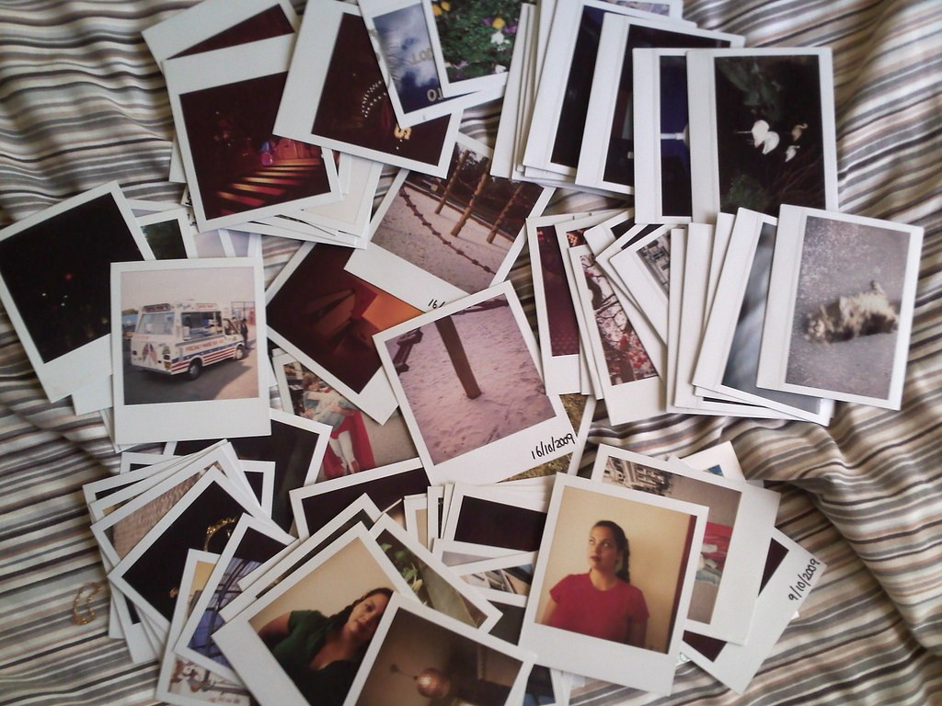
program a aparát – případ fotografie
„V programu fotoaparátu jsou předem obsaženy všechny fotografie, které je aparát schopen vytvořit. „S každou (informativní) fotografií se stává fotografický program o jednu možnost chudší, zatímco fotografické univerzum se stává o jednu realizaci bohatší.“
fotografie odráží svět pojmů nikoli „svět venku“
složitý proces kódování fotografického obrazu
každá pořízená fotografie představuje realizaci
jedné možnosti programu
program je napevno zabudovaný do aparátu

Slide 12
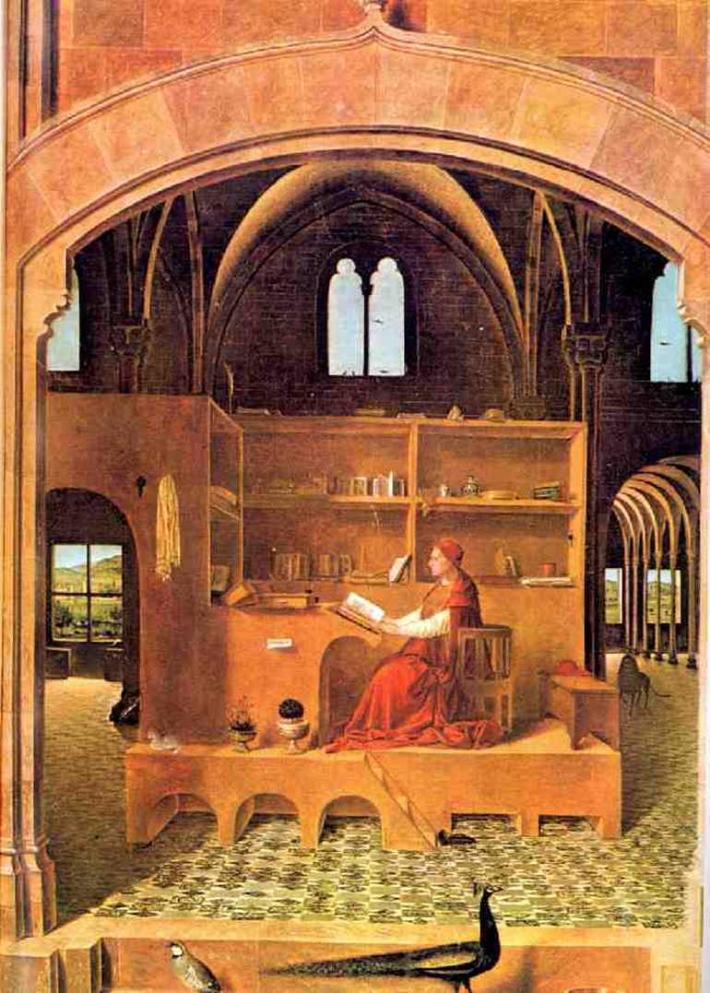
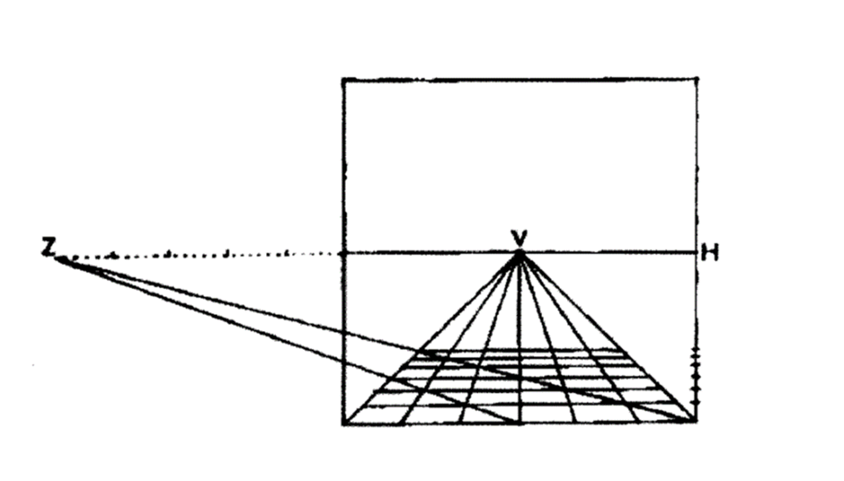
Lineární perspektiva – základní prvek programu fotoaparátu
zobrazování objektů tak jako bychom se na ně dívali z okna nebo skrze rámeček
perspektiva předpokládá jediného pozorovatele, musí zaujmout ideální stanoviště

Slide 13
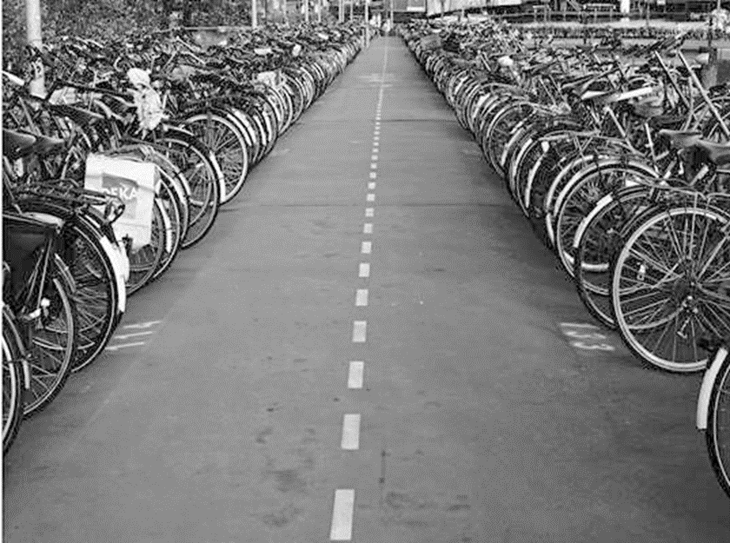
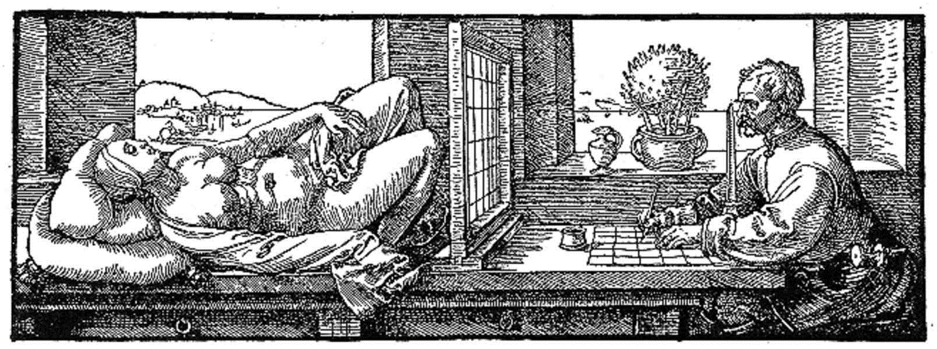
Lineární perspektiva – základní prvek programu fotoaparátu
ideologický rozměr perspektivy - Erwin Panofsky – kniha Perspektiva jako symbolická forma
reprezentuje „objektivní“ pohled na skutečnost

Slide 14
program a aparát – případ fotografie
program fotoaparátu může upravovat jen výrobce
fotografie je výsledkem dialogu mezi pamětí fotografa a pamětí fotoaparátu
kritérium hodnoty inf. obsažené ve fotografii - schopnost dávat věcem význam

Slide 15
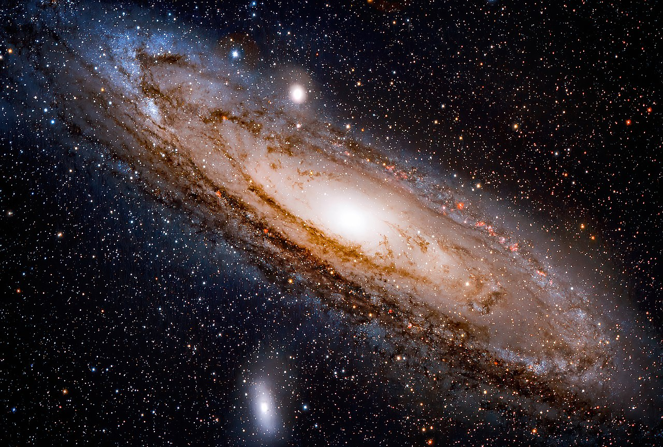
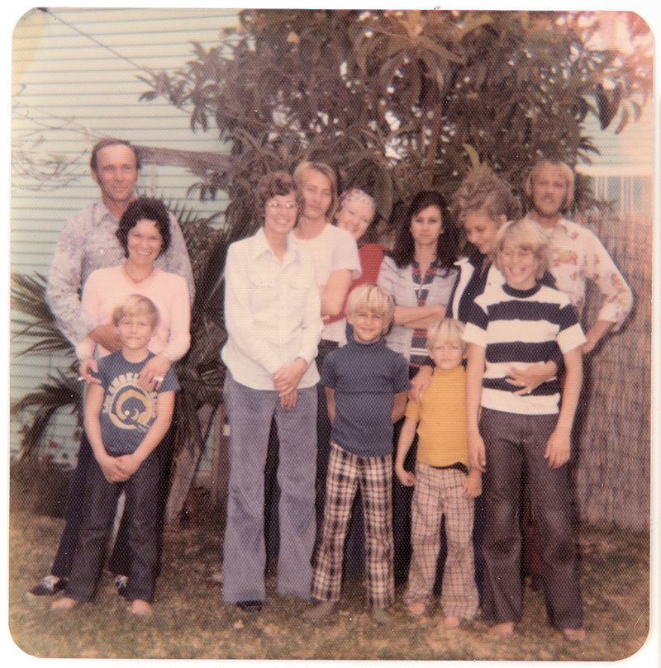
program a aparát – případ fotografie
Tři typy fotografií:
1. Automatická - vědecká
2. Amatérské snímky
3. Snímky experimentálních fotografů

Slide 16
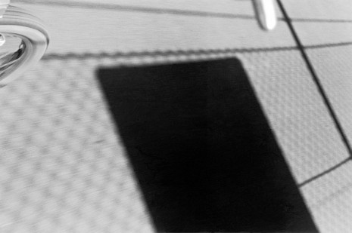
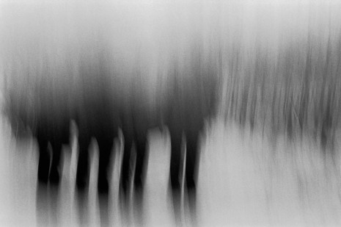
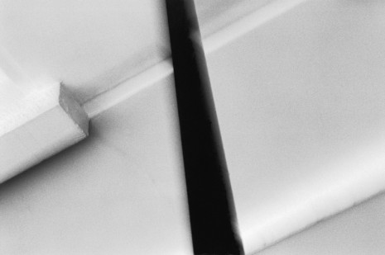
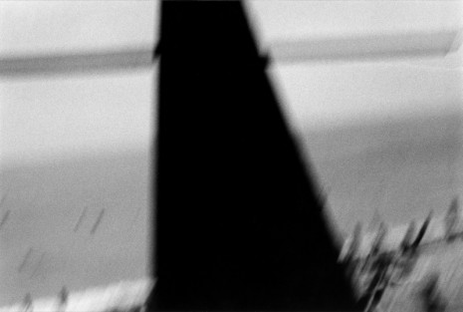
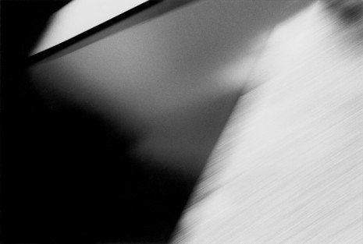
Příklad experimentálního přístupu k fotografii
- Andreas Müller-Pohle - Transformance.1979–198

Slide 17

Vize telematické společnosti
„U telematických dialogů si lidské a „umělé“ paměti vyměňují informace, aby z nich syntetizovaly informace nové a ty pak ukládaly do umělých pamětí.“
telematika – spojení informatiky a telekomunikace
každý člověk by byl tvůrcem i distributorem technických obrazů

Slide 18
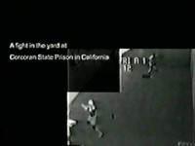
Harun Farocki
Inspirace Flusserovým dílem
Ich glaubte Gefangene zu sehen (Myslel jsem, že vidím uvězněné, 2004)

